Slide 1
Отгадай выделенное слово: 1. «Отец истории»

Slide 2
1. «Отец истории». 2. Первый стратег Афин с 443 г. до н. э.

Slide 3
2. Первый стратег Афин с 443 г. до н. э. 3. Народ в Греции.

Slide 4
3. Народ в Греции. 4. Главная площадь Афин.

Slide 5
4. Главная площадь Афин. 5. Постройка для декораций в греческом театре.

Slide 6
5. Постройка для декораций в греческом театре. 6. Человек, умеющий убеждать.

Slide 7
6. Человек, умеющий убеждать. 7. Греки называют свою страну...

Slide 8
7. Греки называют свою страну... 8. Самая главная должность в Афинах.

Slide 9
8. Самая главная должность в Афинах. 9. Богиня войны в Греции.

Slide 10
9. Богиня войны в Греции. 10. Имя жены Перикла.

Slide 11
9. Богиня войны в Греции. 10. Жена Перикла.

Slide 12
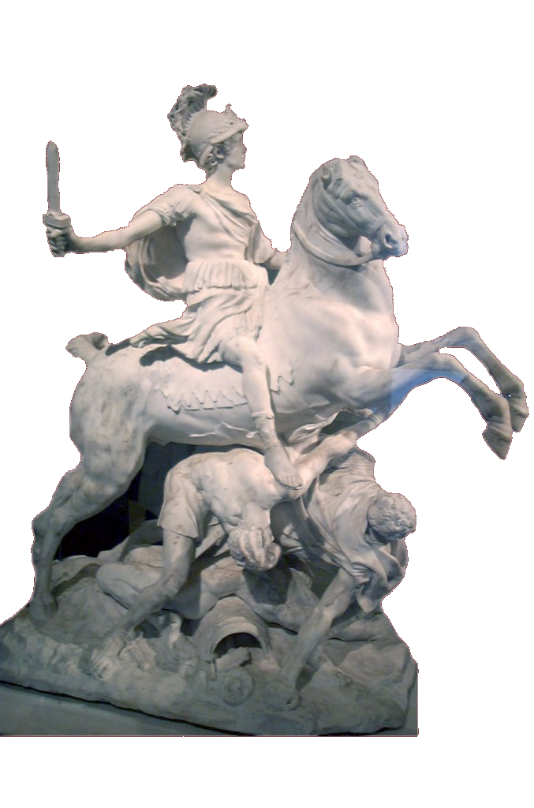
Тема урока:
Города Эллады подчиняются Македонии.

Slide 13
Цель урока:
Выяснить причины поражения Греции в борьбе с Македонией за свою независимость

Slide 14
План урока:
1. Упадок Греции в IV веке до н. э.
2. Усиление Македонии при царе Филиппе II.
3. Потеря Грецией независимости.
4. Приход к власти Александра.

Slide 15
Задание на урок:
Докажите,
что Македония к началу IV века была более сильным государством, чем Греция

Slide 16
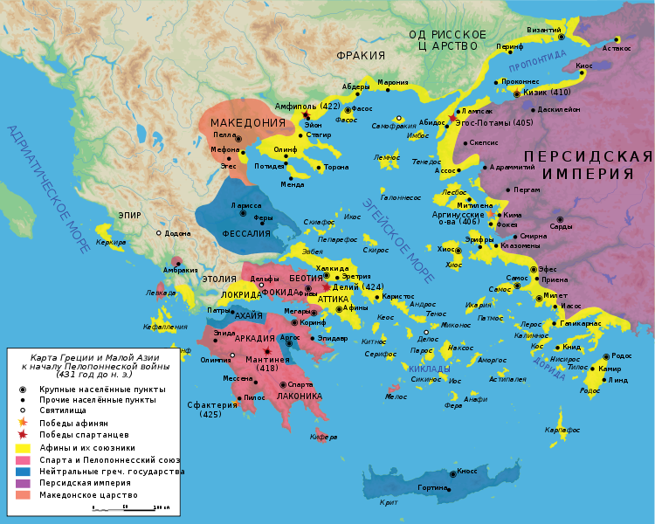
1. Упадок Греции в IV веке до н.э. Междоусобные войны.

Slide 17
Последствия междоусобных войн в Греции:
1) упадок хозяйства (гибель оливковых рощ и виноградников);
2) разорение крестьян и ремесленников;
3) обострение борьбы между богатыми и бедными.
Вывод:
Греция была истощена междоусобными войнами.

Slide 18
Где находилось Македонское царство?
Как называлась его столица?

Slide 19
2. Усиление Македонии при царе Филиппе.
Создал мощную армию
Создал золотой запас страны
Приказал построить большие военные корабли
Расширил торговлю с другими государствами

Slide 20
Македонская фаланга и конница

Slide 21
3. Потеря Грецией независимости. Отношение греческого общества к угрозе македонского завоевания.
Линии сравнения | Промакедонская позиция | Антимакедон ская позиция
Оратор | Исократ | Демосфен
Отношение к Филипу и угрозе потерять независимость | «Врага боятся меньше, чем собственных сограждан». Видел спасение родины в добровольном подчинении Филиппу, объединении греков и македонцев против персов. | «Если даже все эллины согласятся быть рабами, мы должны бороться за свободу». Отстаивал независимость и свободу Греции, сплотил ряд греческих городов для борьбы с Филиппом.

Slide 22
Битва при Херонее
338 г.
Херонея
Отметьте на контурной карте год и место сражения.

Slide 23
3. Подчинение греческих полисов Филиппу II.
Дата | Место сраже ния | Участники | Результат | Последст- вия
338 г. до н. э. | Близ г. Херонея | Македония Греция | Поражение греков | Потеря Грецией независи- мости.

Slide 24
4. Гибель Филиппа. Приход к власти Александра.
Умный Филипп не объявил
себя царём , он
добился, что побеждённые
греки поклялись ему в
верности, признали его своим
военным предводителем.
Немедленно началась
подготовка похода на персов.
После загадочной гибели
Филиппа новым царём был провозглашён Александр.
Александр Македонский решил продолжить дело своего отца и возглавить поход в Азию.

Slide 25
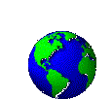
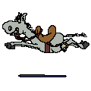
на о. Крит
Македония расположена:
на севере Балканского полуострова
на севере полуострова Малая Азия
Демосфен
Спасение Эллады в добровольном подчинении Филиппу видел:
Аристотель
Исократ

Slide 26
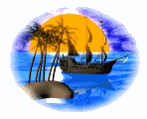
443 г. до н. э.
Битва при Херонее
произошла в:
338 г. до н. э.
480 г. до н. э.
построении войск фалангой
В 4 в. сила македонской армии заключалась в:
применении оружия из железа
колесницах

Slide 27
потеря Грецией независимости
Каковы последствия битвы при Херонее?
распад Македонского царства
всё осталось без изменений
Молодцы, спасибо за урок!

Slide 28
Афинский оратор Демосфен.

